Slide 1


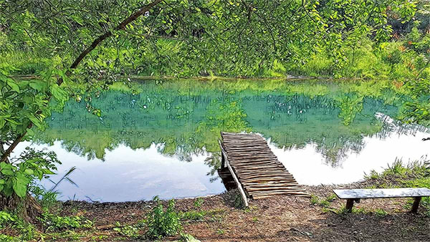
11
SLOVAKIA
Danube river arms
ERIK, STEVE

Slide 2

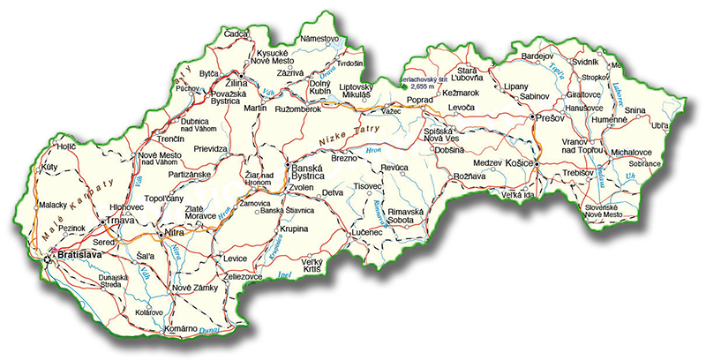


SLOVAKIA
Danube river arms
floodplain forest

Slide 3



The system of river arms, swamps and forests in the Danube section below Bratislava makes up the largest inland river delta in Europe. The most precious natural value of the area is the river branch system, whose islands are covered with remnants of floodplain forests. It represent the largest area of floodplains in Slovakia. It is an ecosystem inherently bound to water. The type of floodplain forest is determined by the level of groundwater and flooding. Floodplain forests are similar to tropical rainforests. In the past, they were a real jungle. At present, only fragments of their original size remain. They are among the most endangered forest ecosystems. In 1998 the Protected Landscape Area - Danube Floodplains was declared.
El sistema de brazos de río, pantanos y bosques en la sección del Danubio debajo de Bratislava constituye el delta del río interior más grande de Europa. El valor natural más preciado del área es el sistema de ramas de los ríos, cuyas islas están cubiertas con restos de bosques de llanuras aluviales. Representa el área más grande de llanuras aluviales en Eslovaquia. Es un ecosistema inherentemente unido al agua. El tipo de bosque de llanura de inundación está determinado por el nivel de las aguas subterráneas y las inundaciones. Los bosques de llanuras de inundación son similares a las selvas tropicales. En el pasado, eran una verdadera jungla. En la actualidad, solo quedan fragmentos de su tamaño original. Se encuentran entre los ecosistemas forestales más amenazados. En 1998 se declaró el Área de Paisaje Protegido - Llanuras de Inundación del Danubio.
Systém riečnych ramien, močiarov a lesov v úseku Dunaja pod Bratislavou tvorí najväčšiu vnútrozemskú riečnu deltu v Európe. Najvzácnejšou prírodnou hodnotou územia je ramenná sústava, ktorej ostrovy sú porastené zvyškami lužných lesov. Dunajské luhy predstavujú najväčšiu rozlohu lužných lesov na Slovensku. Ide o ekosystém bytostne viazaný na vodu. Typ lužného lesa určuje výška hladiny podzemnej vody a záplavy. Lužné lesy sú obdobou tropických dažďových pralesov. V minulosti boli skutočnou džungľou. V súčasnosti zostali už len fragmenty z ich pôvodnej rozlohy. Patria k najohrozenejším lesným ekosystémom. V roku 1998 bola vyhlásená Chránená krajinná oblasť - Dunajské luhy.

Slide 4
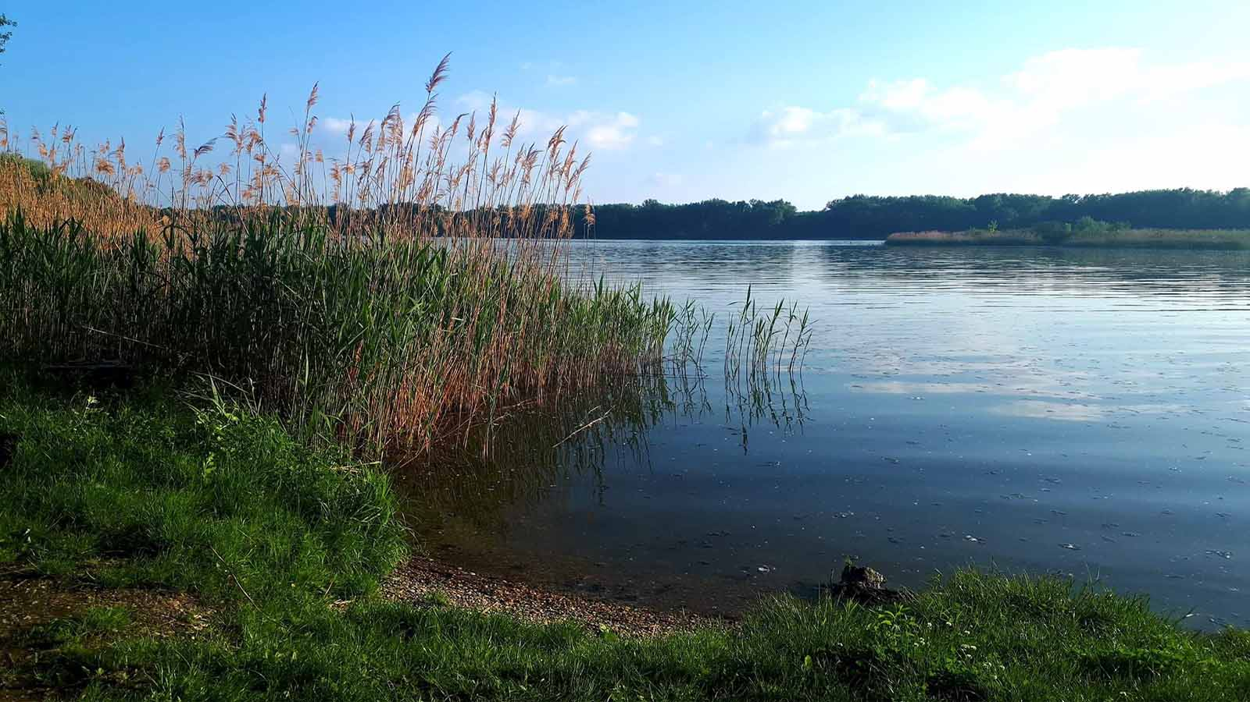
Photo © Erik Ondrejička

Slide 5
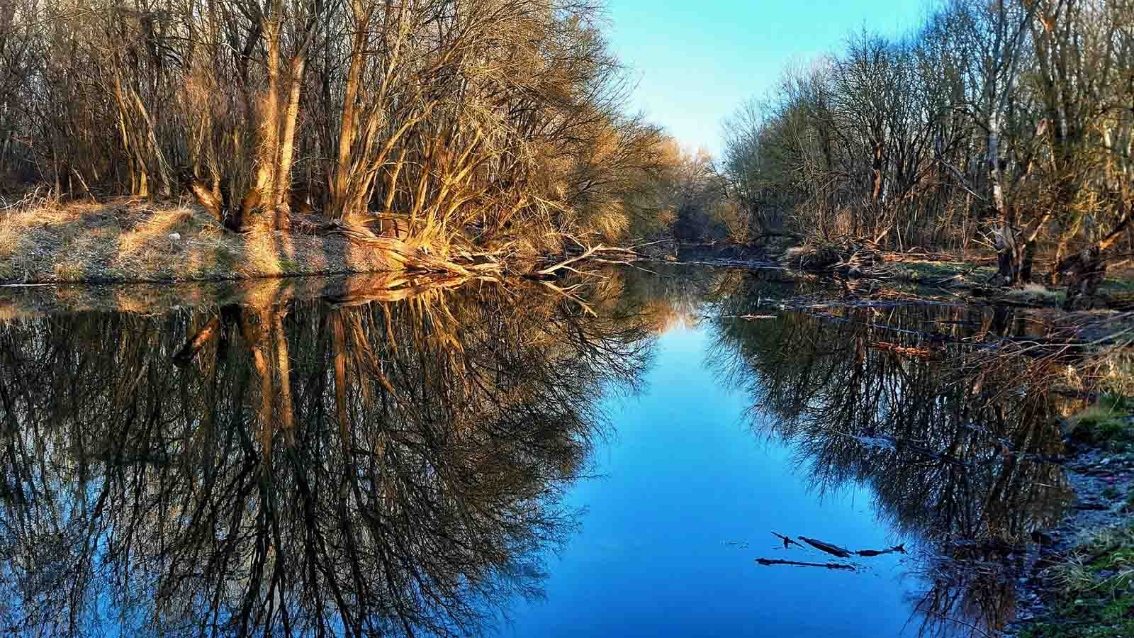
Photo © Erik Ondrejička

Slide 6
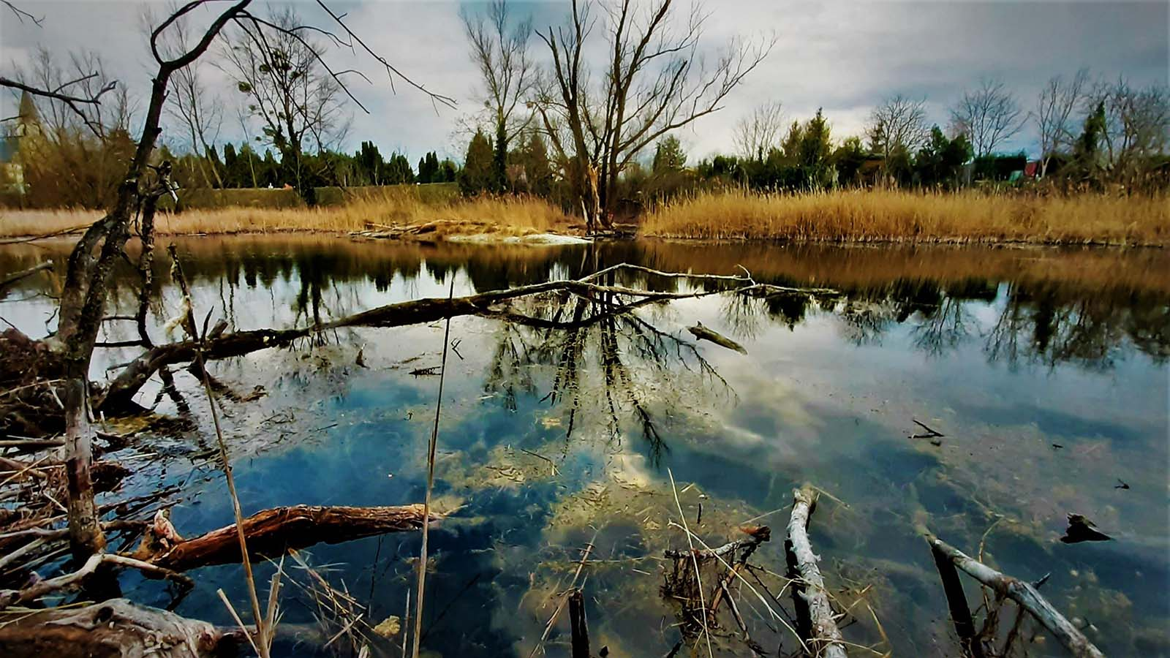
Photo © Erik Ondrejička

Slide 7
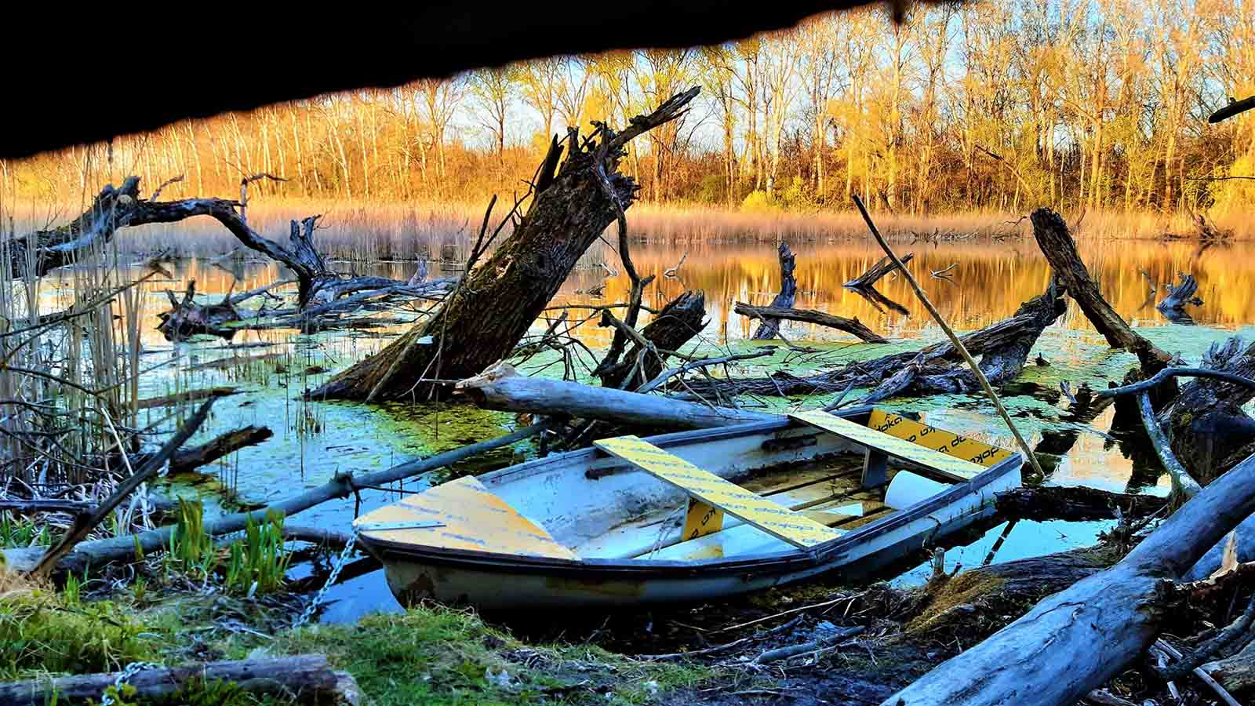
Photo © Erik Ondrejička

Slide 8
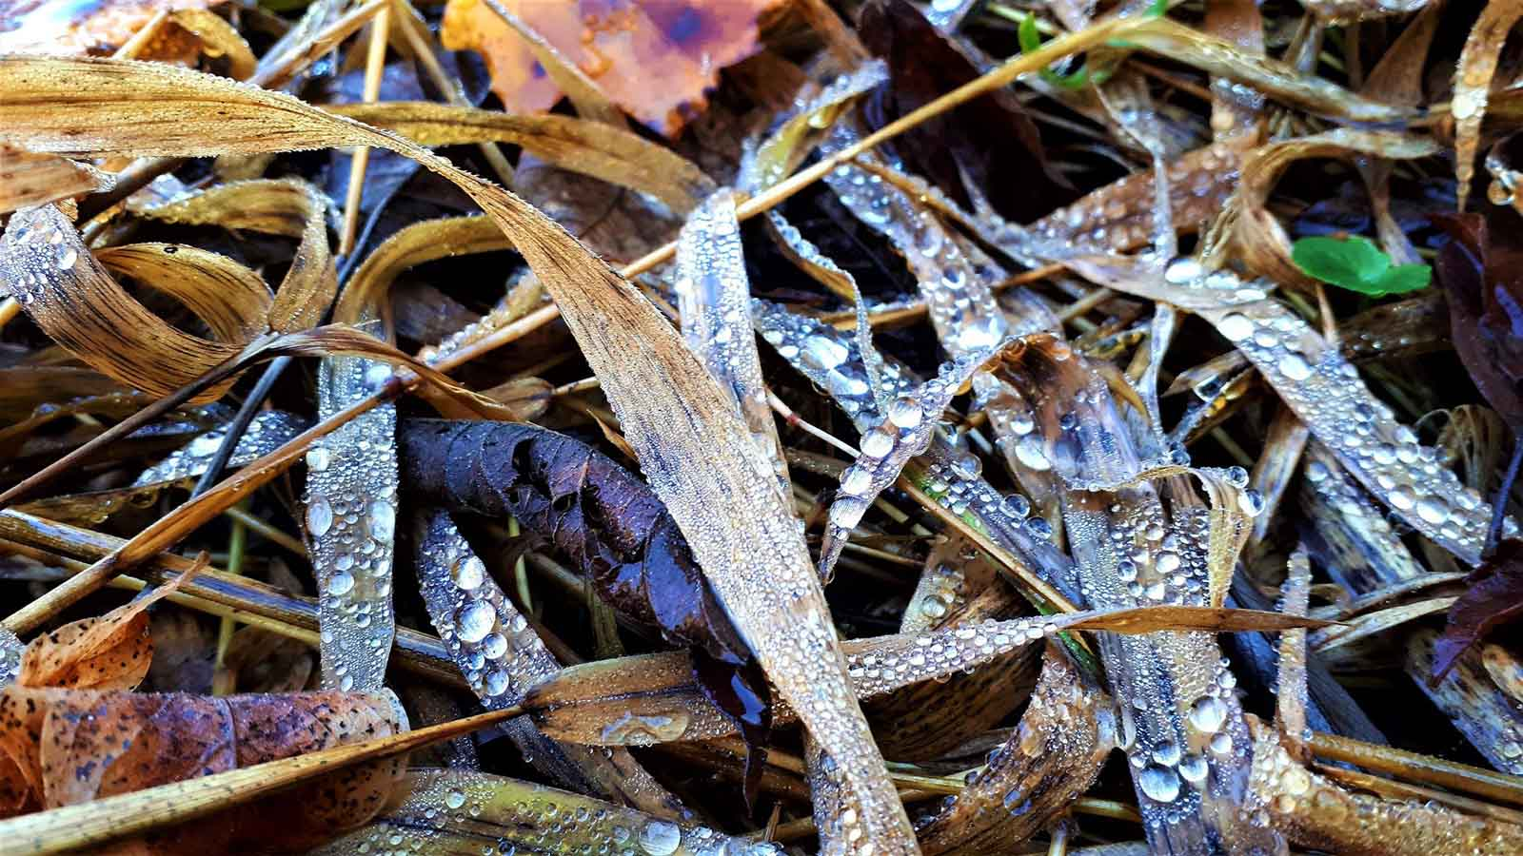
Photo © Erik Ondrejička

Slide 9
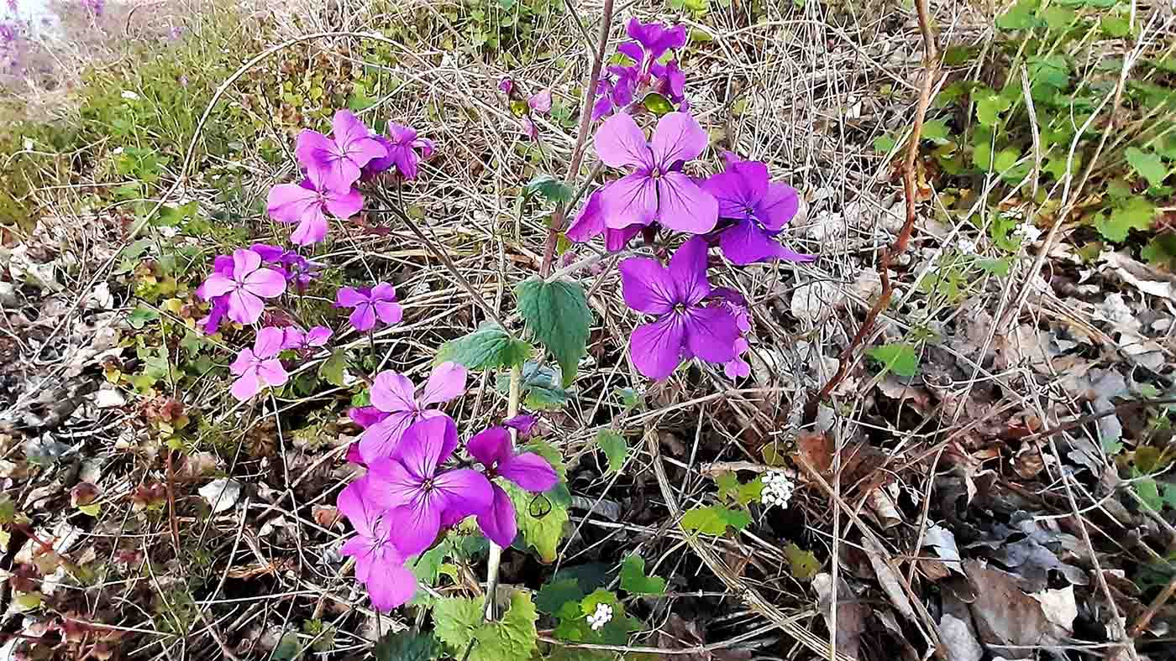
Photo © Erik Ondrejička

Slide 10
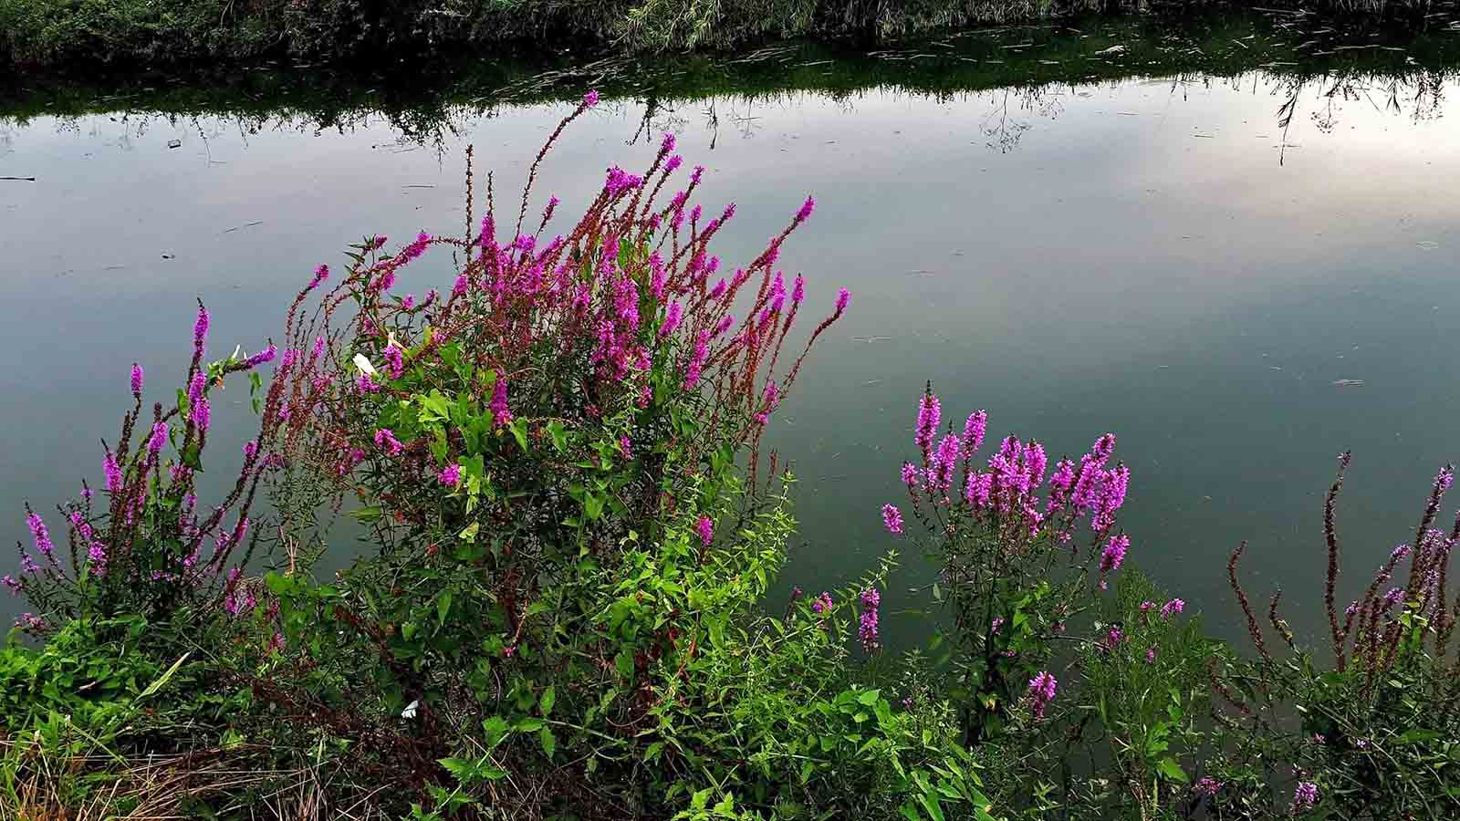
Photo © Erik Ondrejička

Slide 11
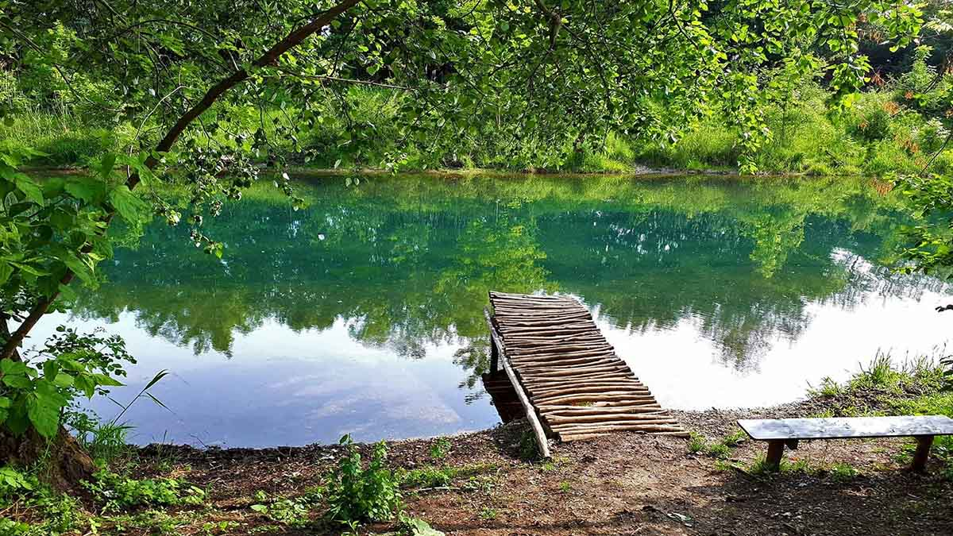
Photo © Erik Ondrejička

Slide 12
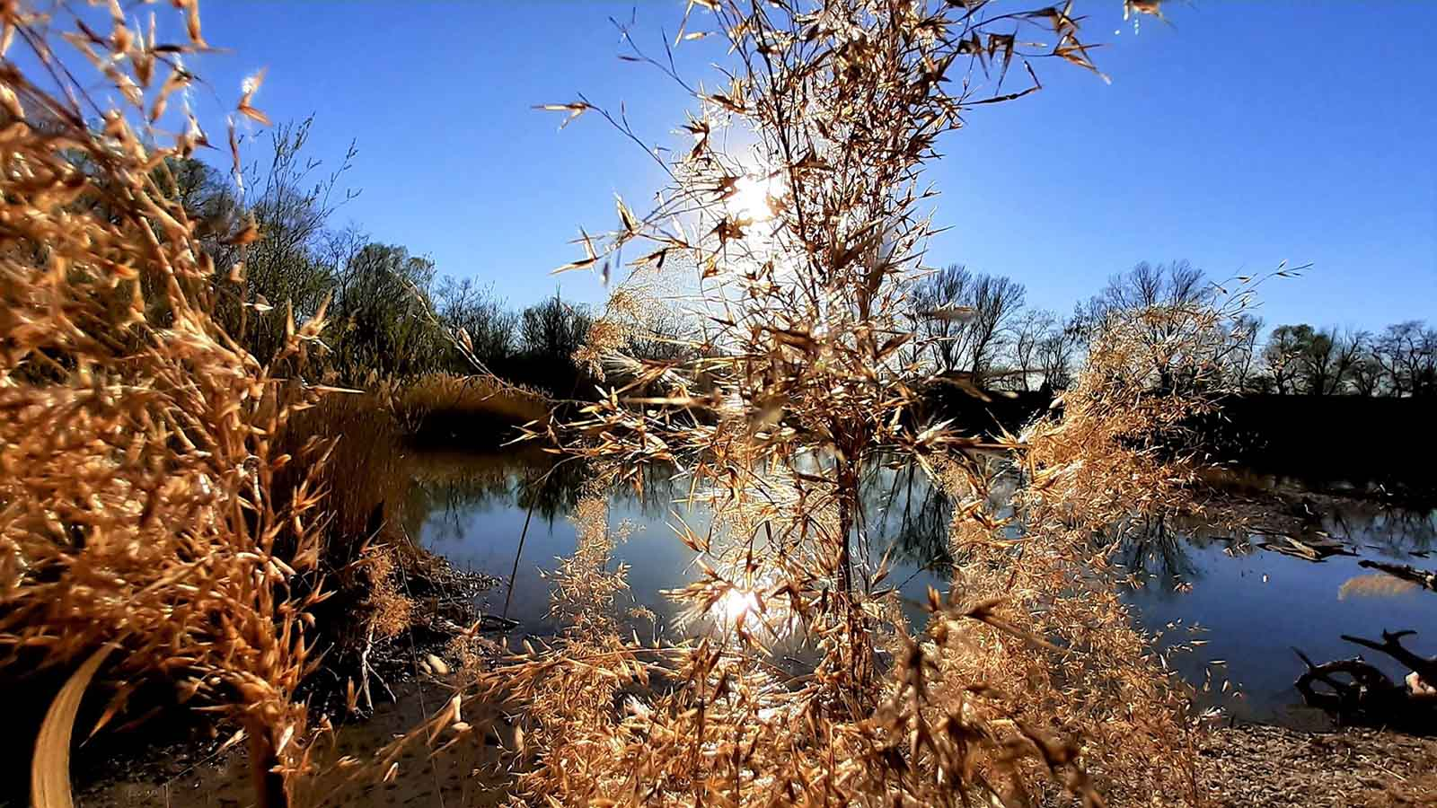
Photo © Erik Ondrejička

Slide 13
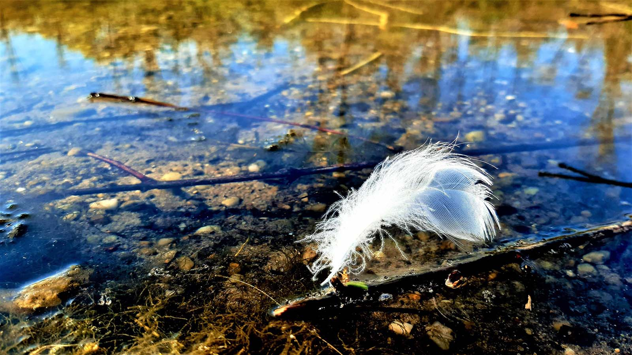
Photo © Erik Ondrejička

Slide 14
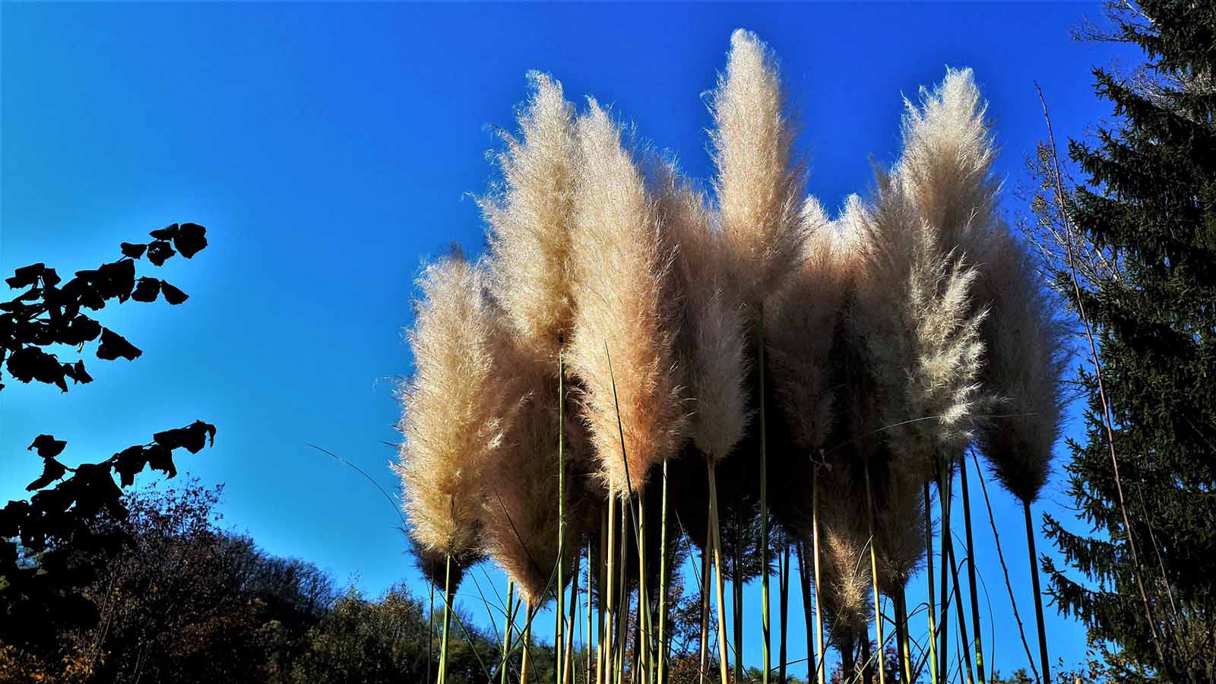
Photo © Erik Ondrejička

Slide 15
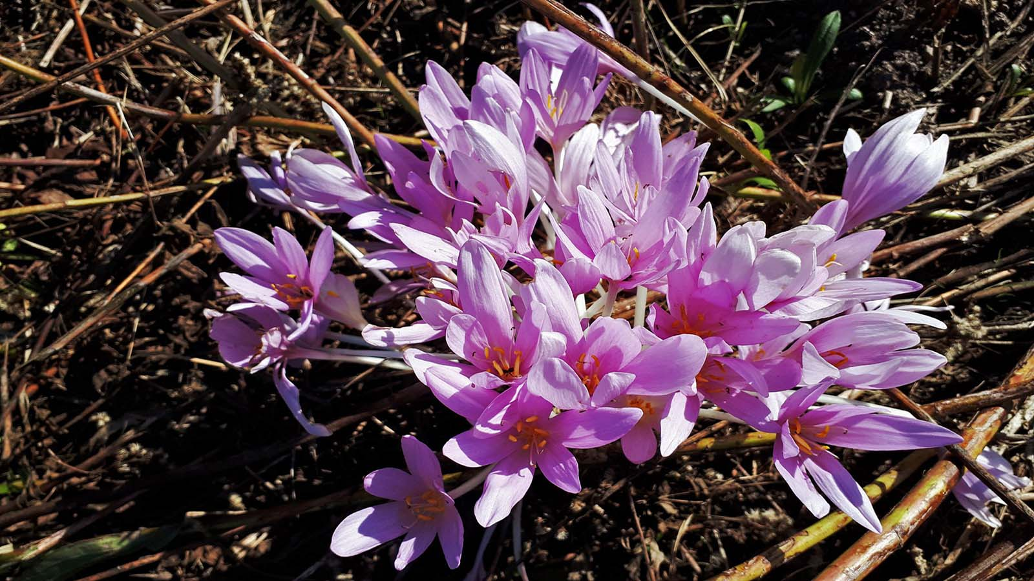
Photo © Erik Ondrejička

Slide 16
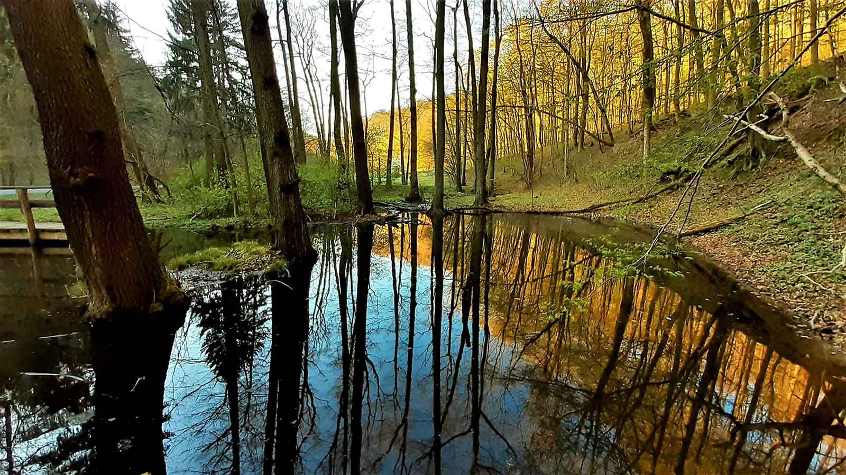
Photo © Erik Ondrejička

Slide 17
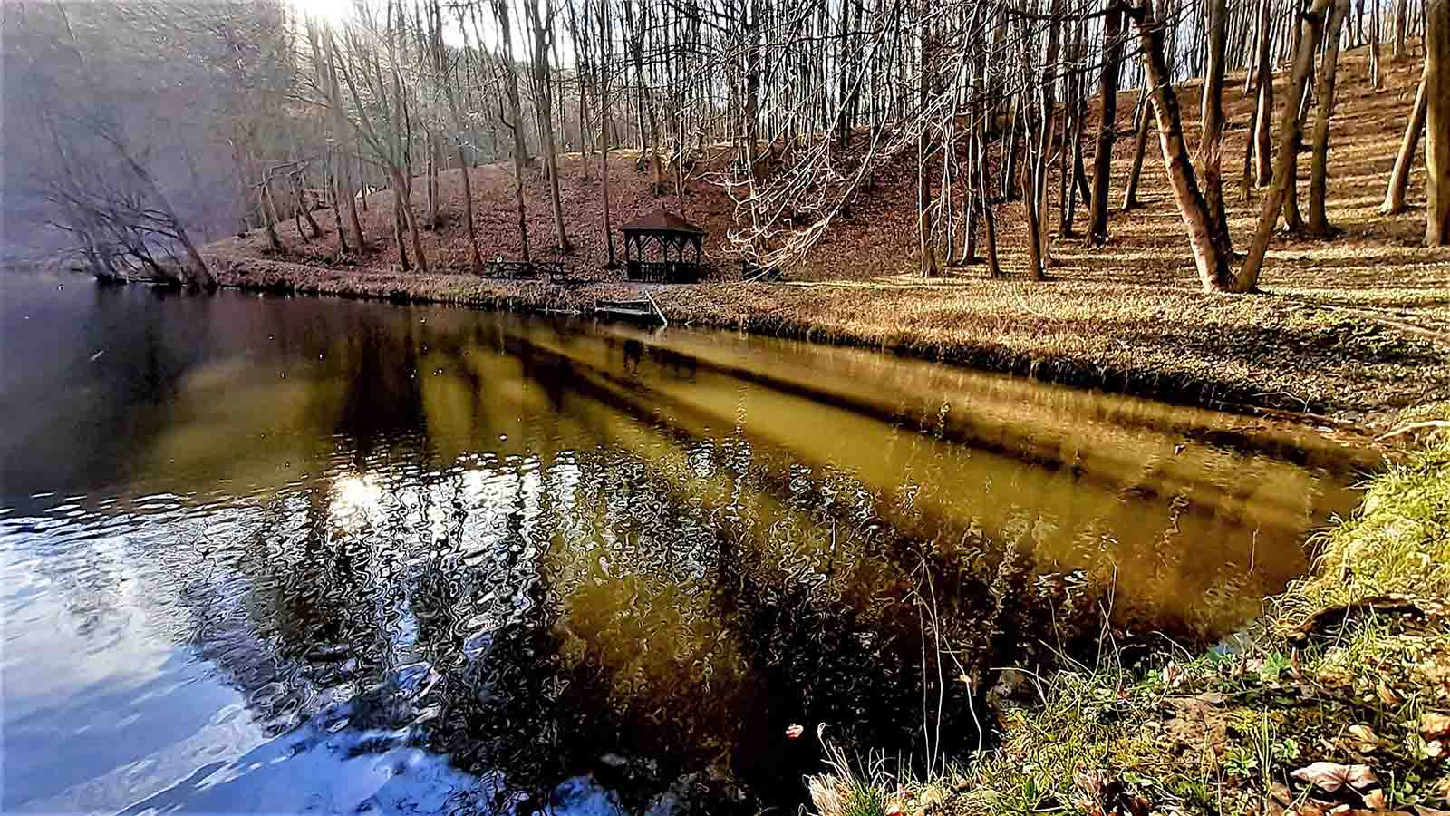
Photo © Erik Ondrejička

Slide 18
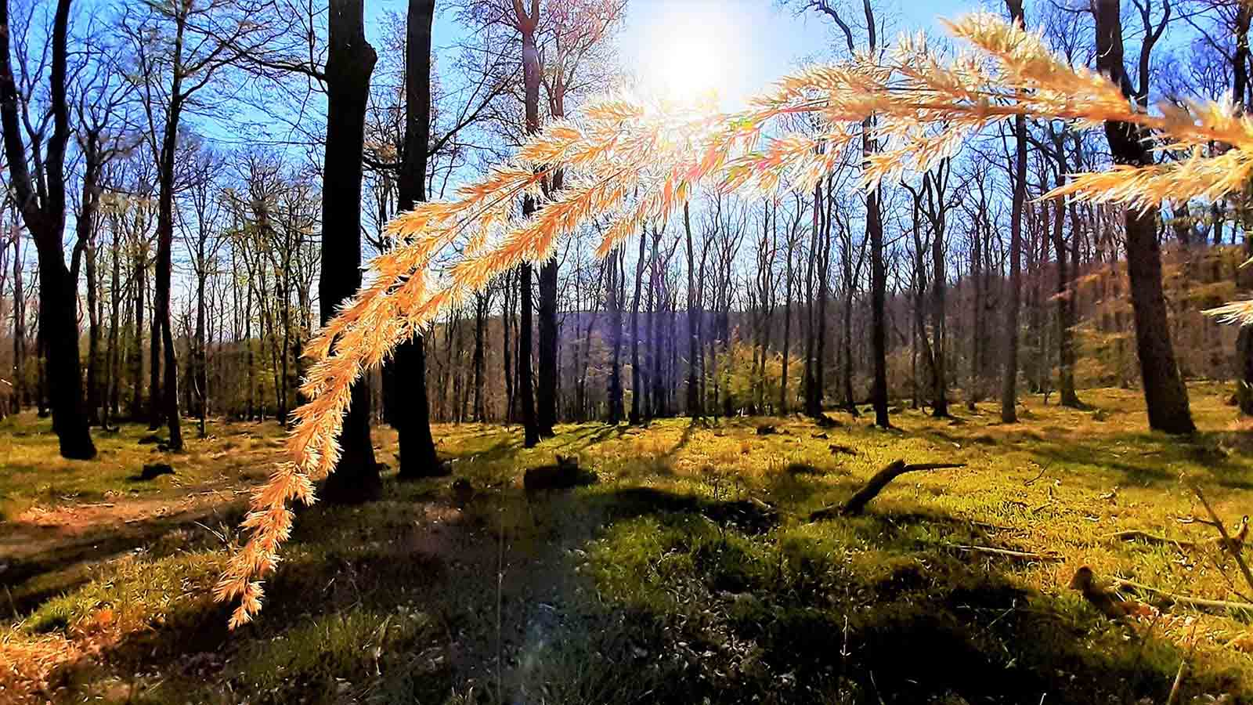
Photo © Erik Ondrejička

Slide 19
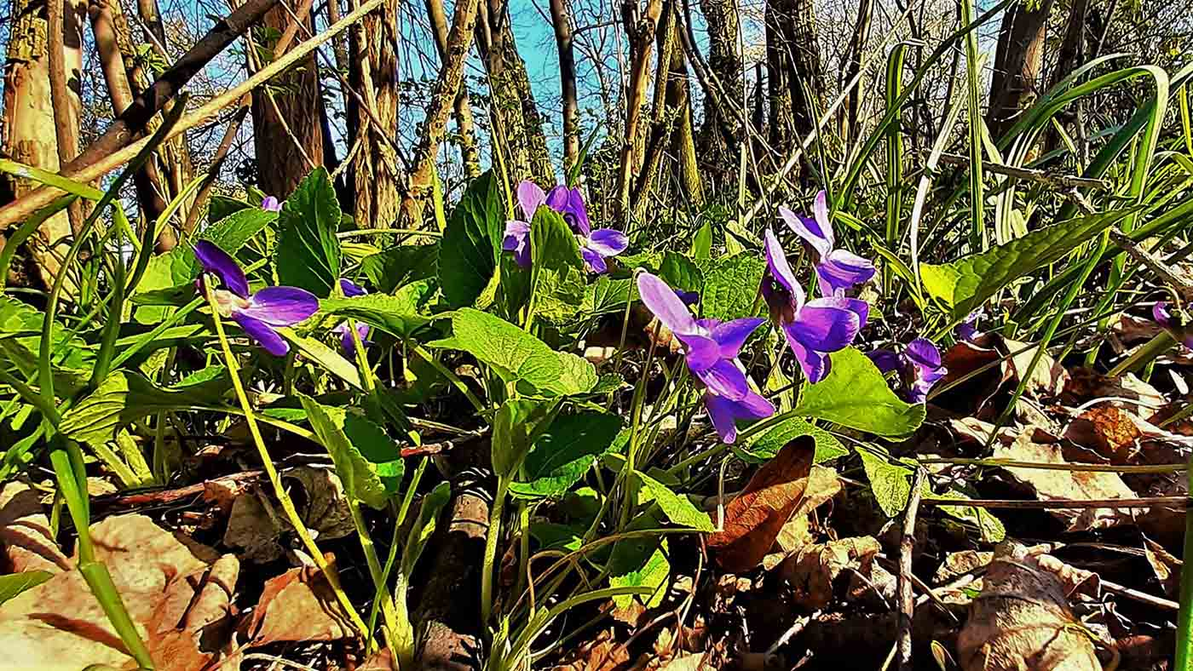
Photo © Erik Ondrejička

Slide 20
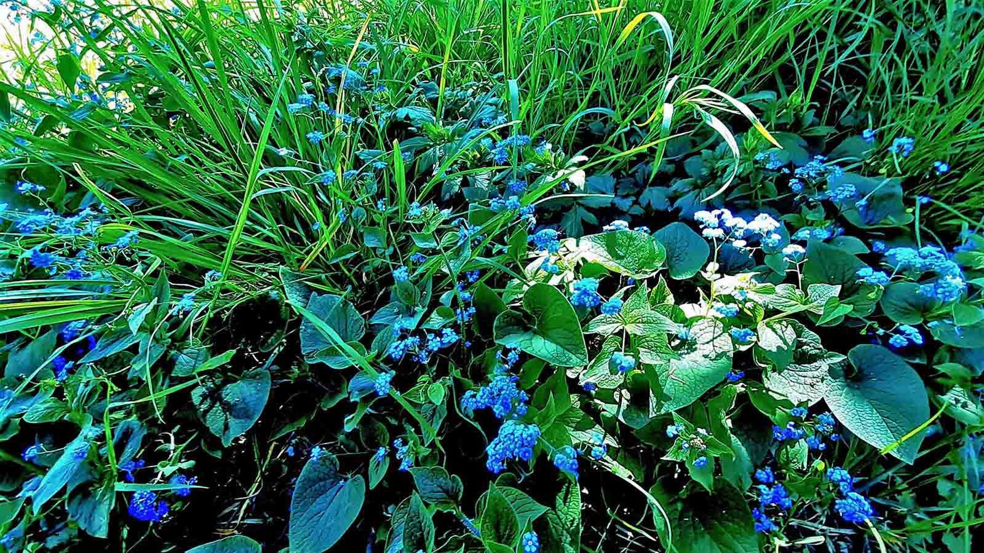
Photo © Erik Ondrejička

Slide 21
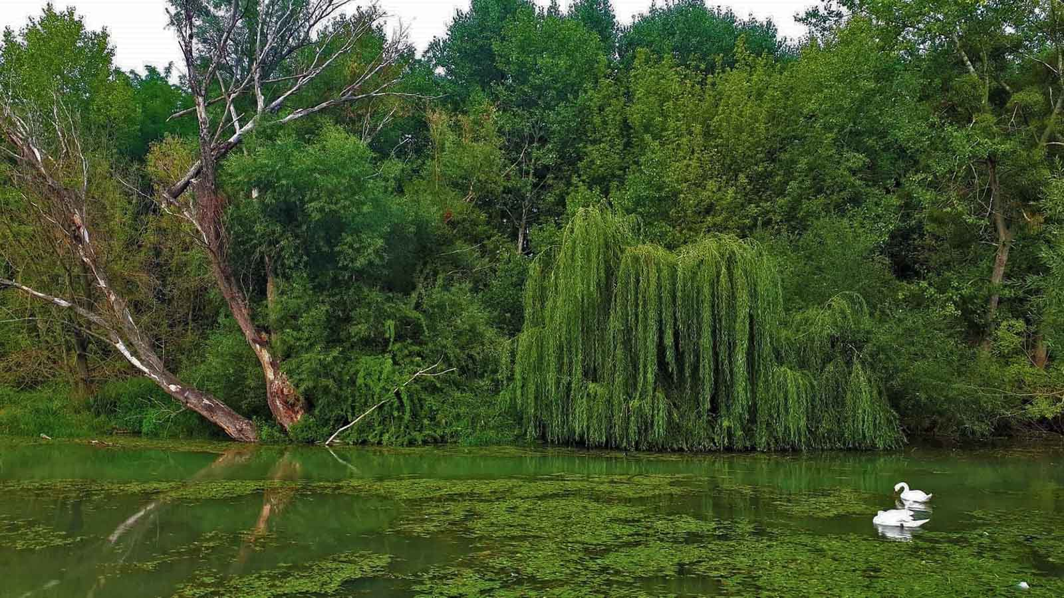
Photo © Erik Ondrejička

Slide 22
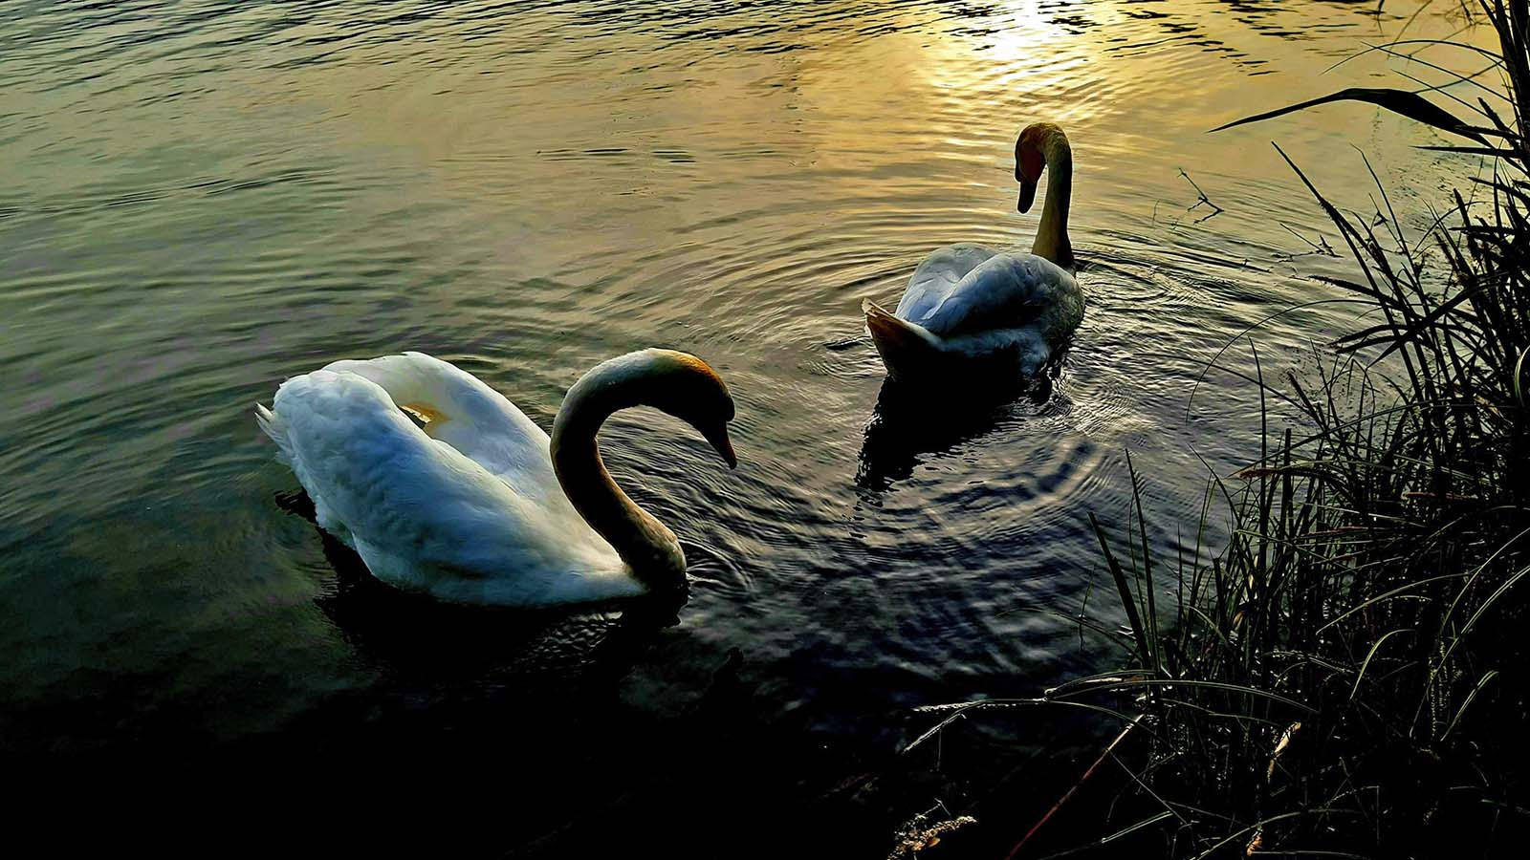
Photo © Erik Ondrejička

Slide 23
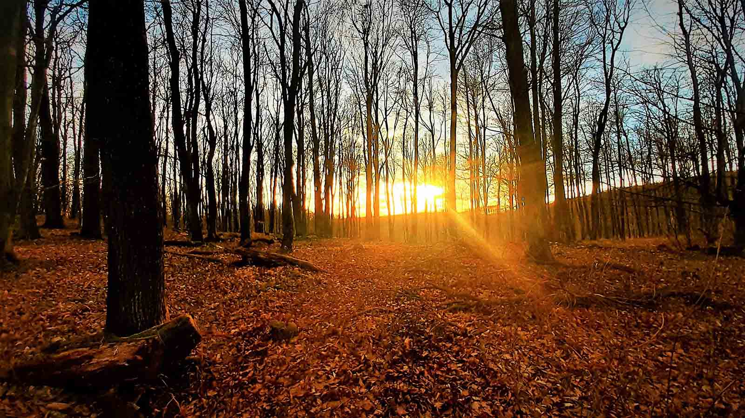
Photo © Erik Ondrejička

Slide 24
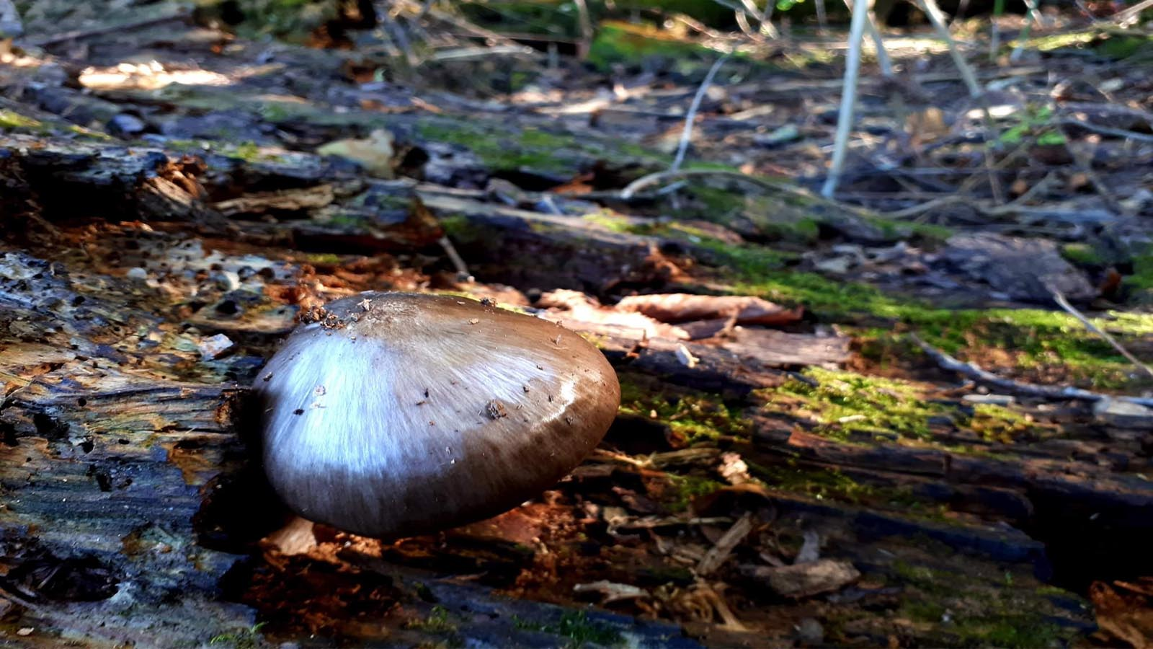
Photo © Erik Ondrejička

Slide 25
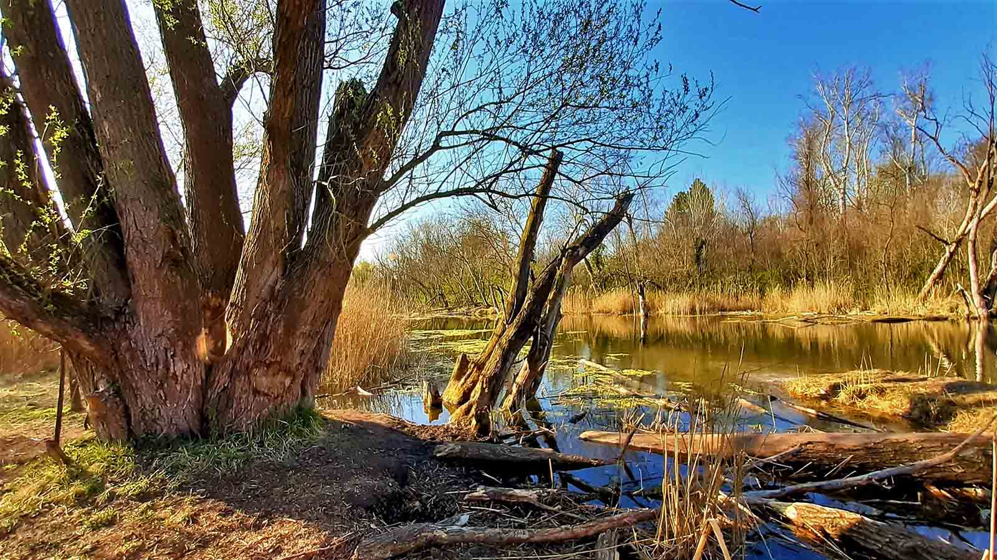
Photo © Erik Ondrejička

Slide 26
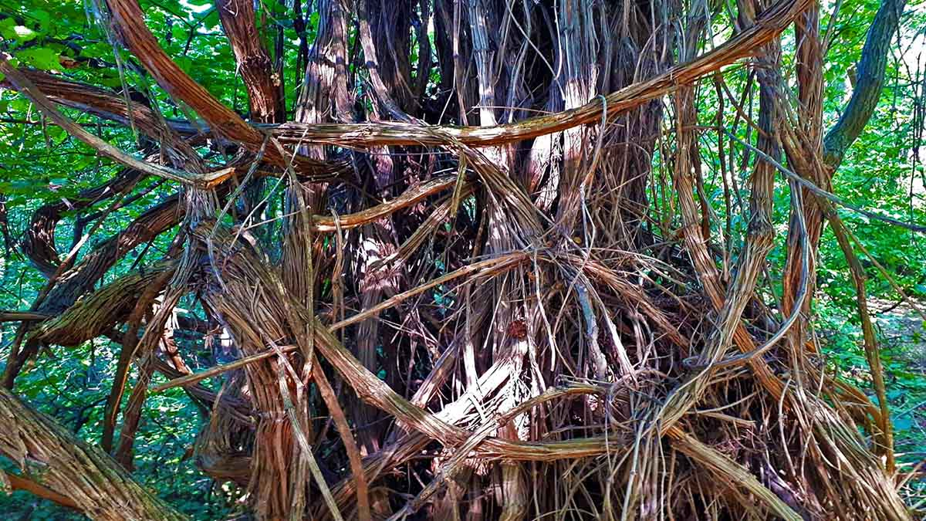
Photo © Erik Ondrejička

Slide 27
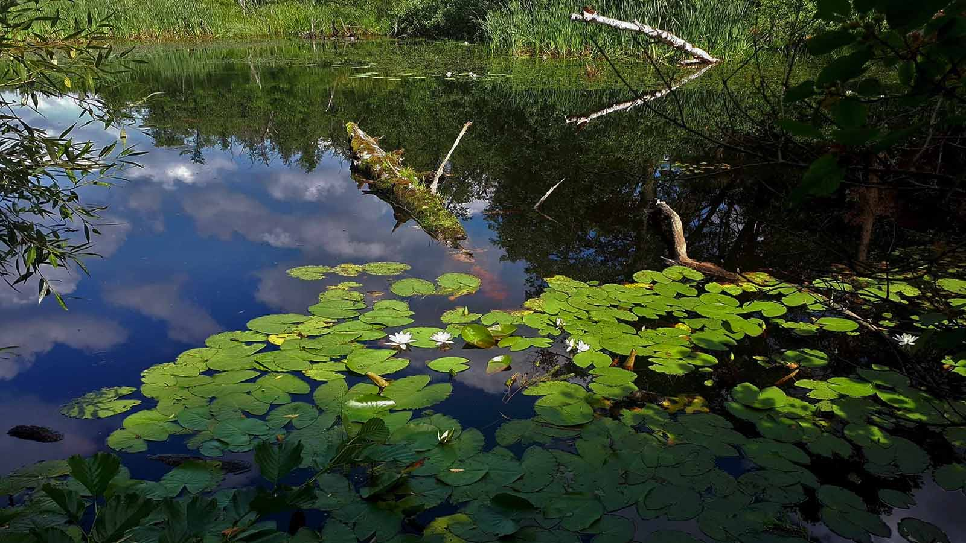
Photo © Erik Ondrejička

Slide 28
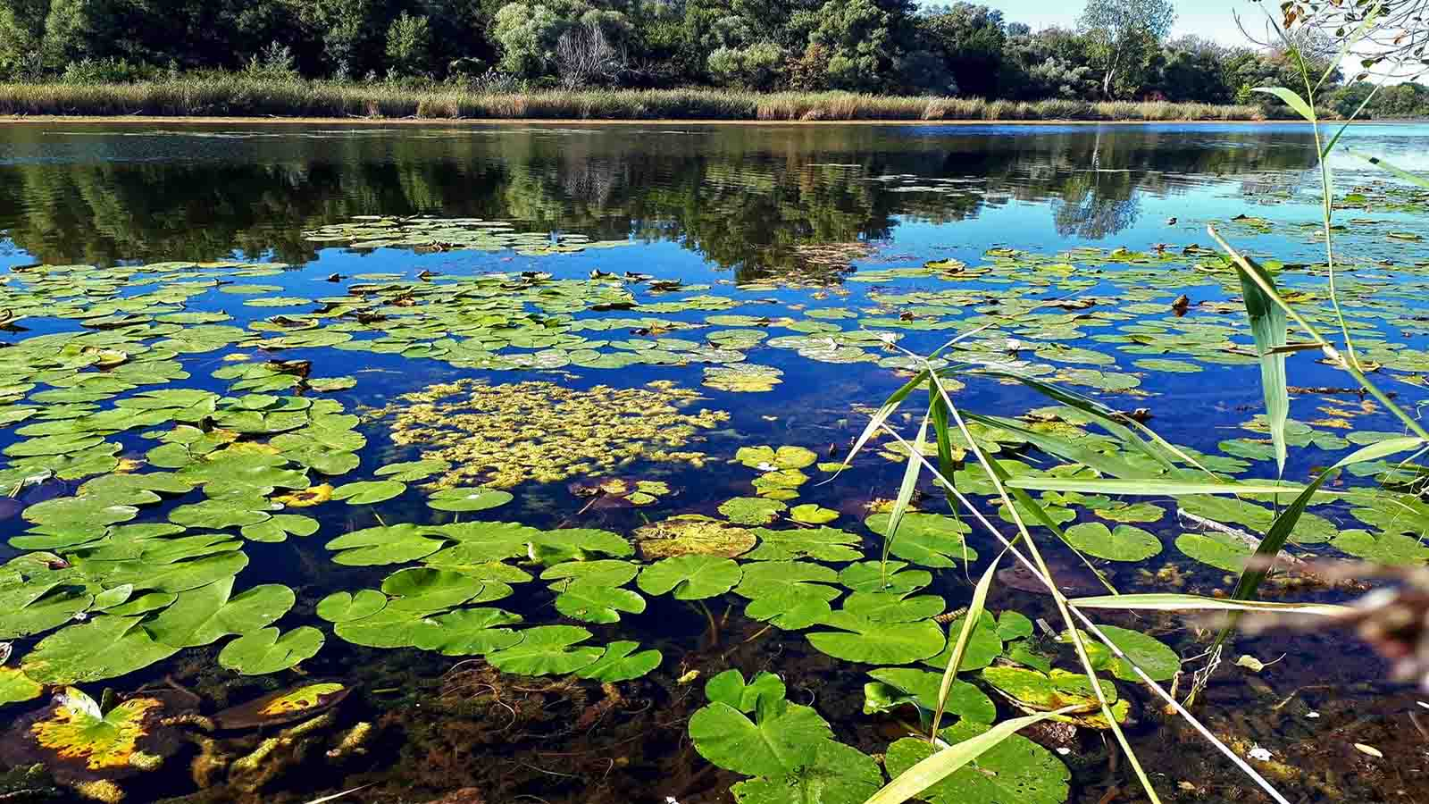
Photo © Erik Ondrejička

Slide 29
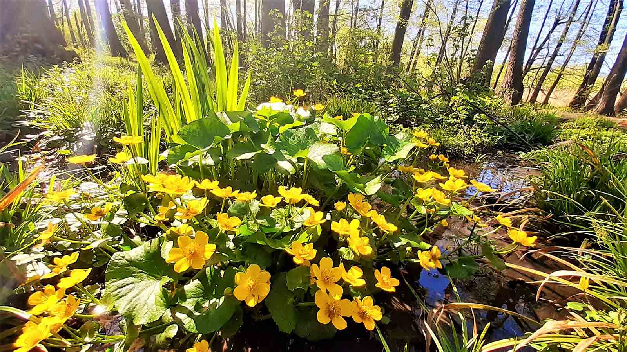
Photo © Erik Ondrejička

Slide 30
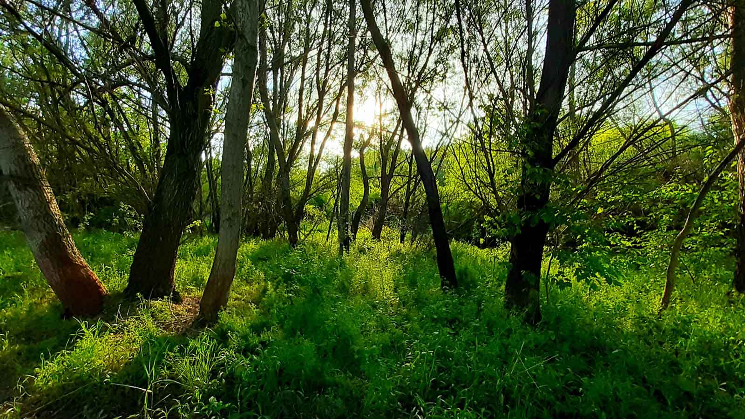
Photo © Erik Ondrejička

Slide 31
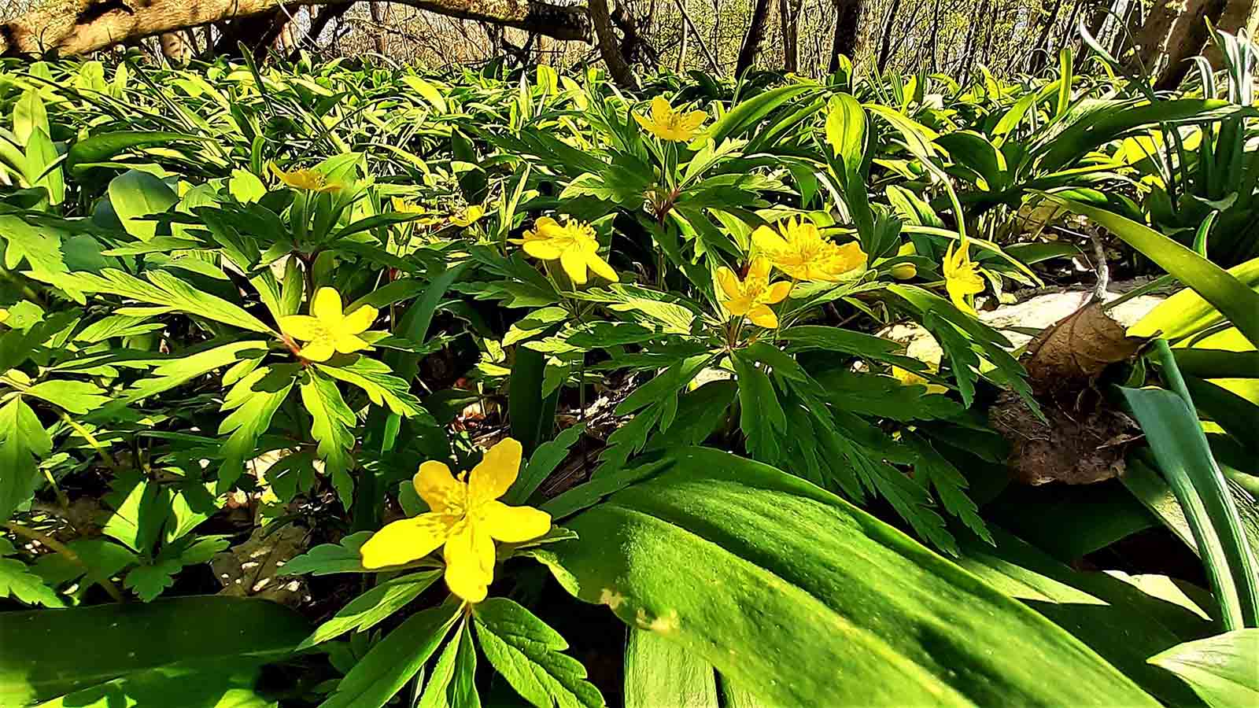
Photo © Erik Ondrejička

Slide 32
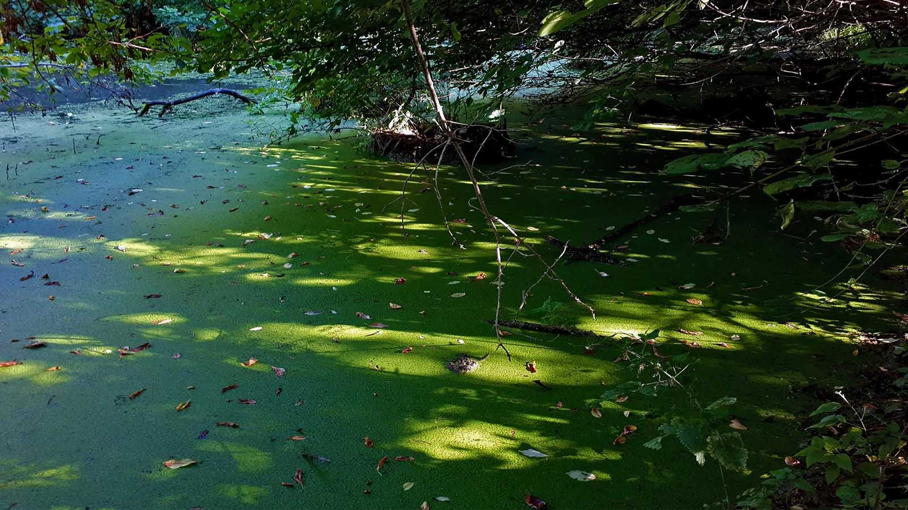
Photo © Erik Ondrejička

Slide 33
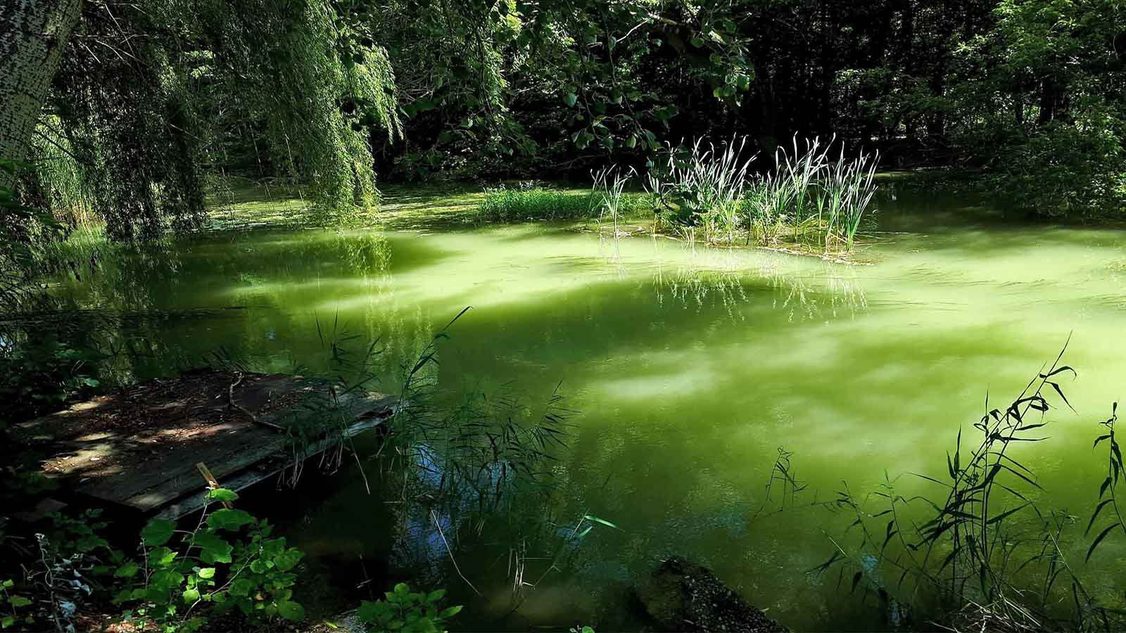
Photo © Erik Ondrejička

Slide 34
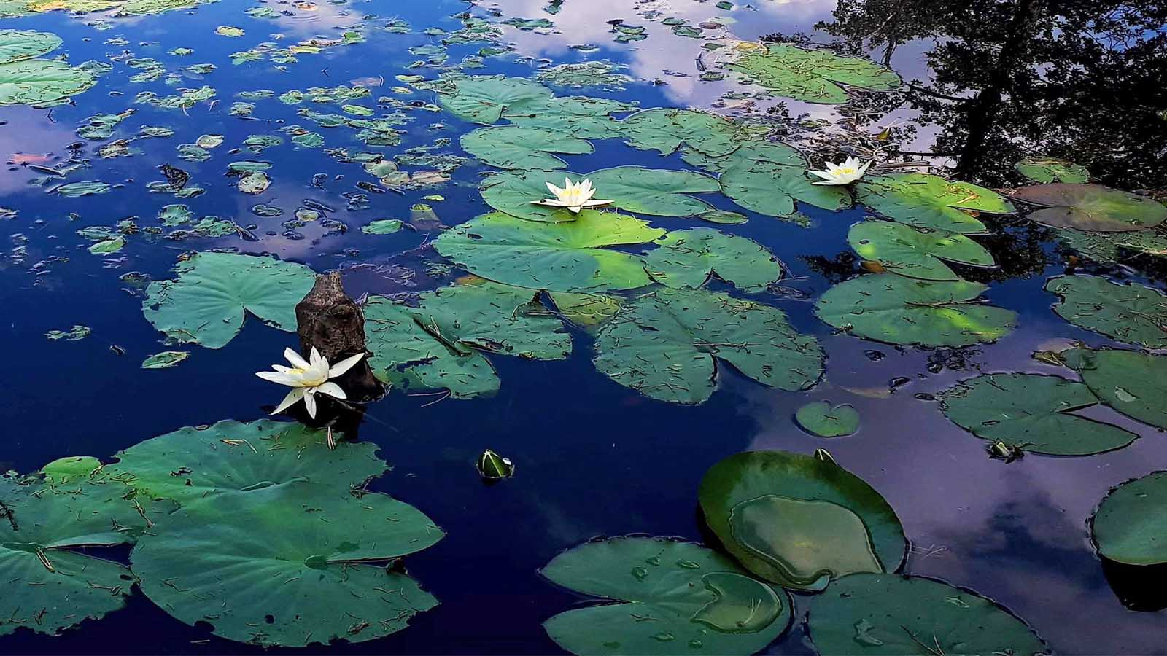
Photo © Erik Ondrejička

Slide 35
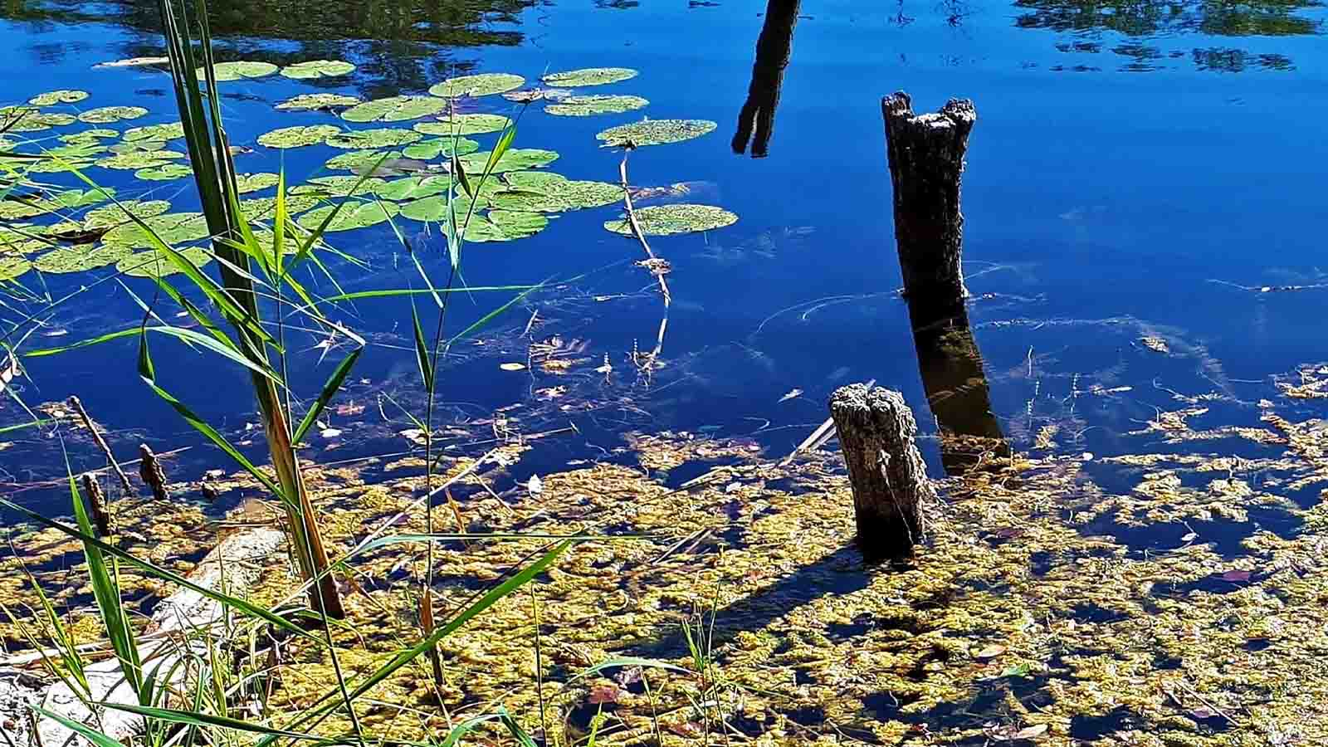
Photo © Erik Ondrejička

Slide 36
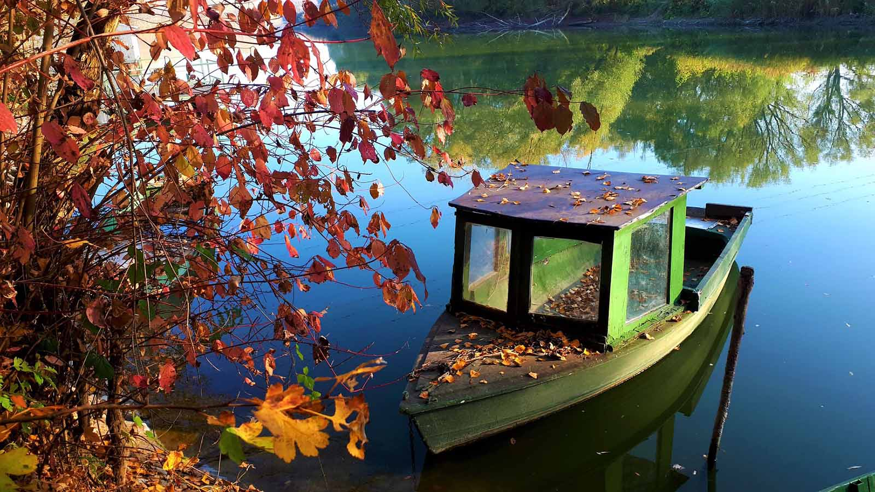
Photo © Erik Ondrejička

Slide 37
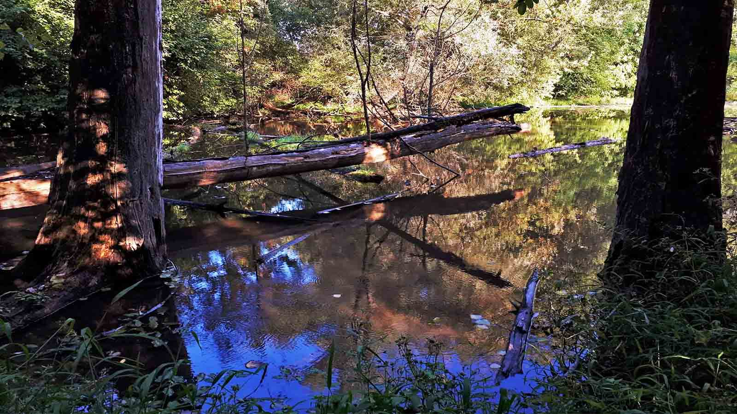
Photo © Erik Ondrejička

Slide 38
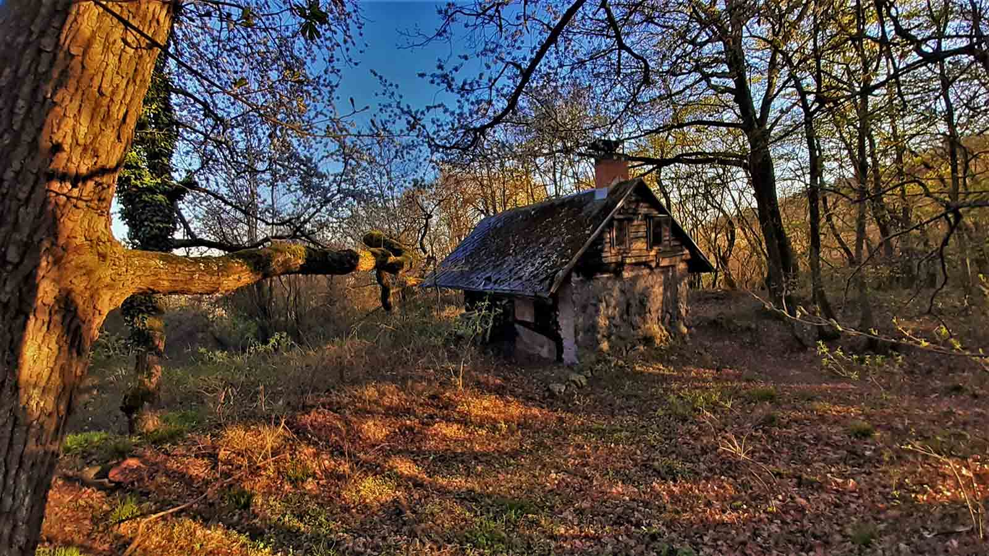
Photo © Erik Ondrejička

Slide 39
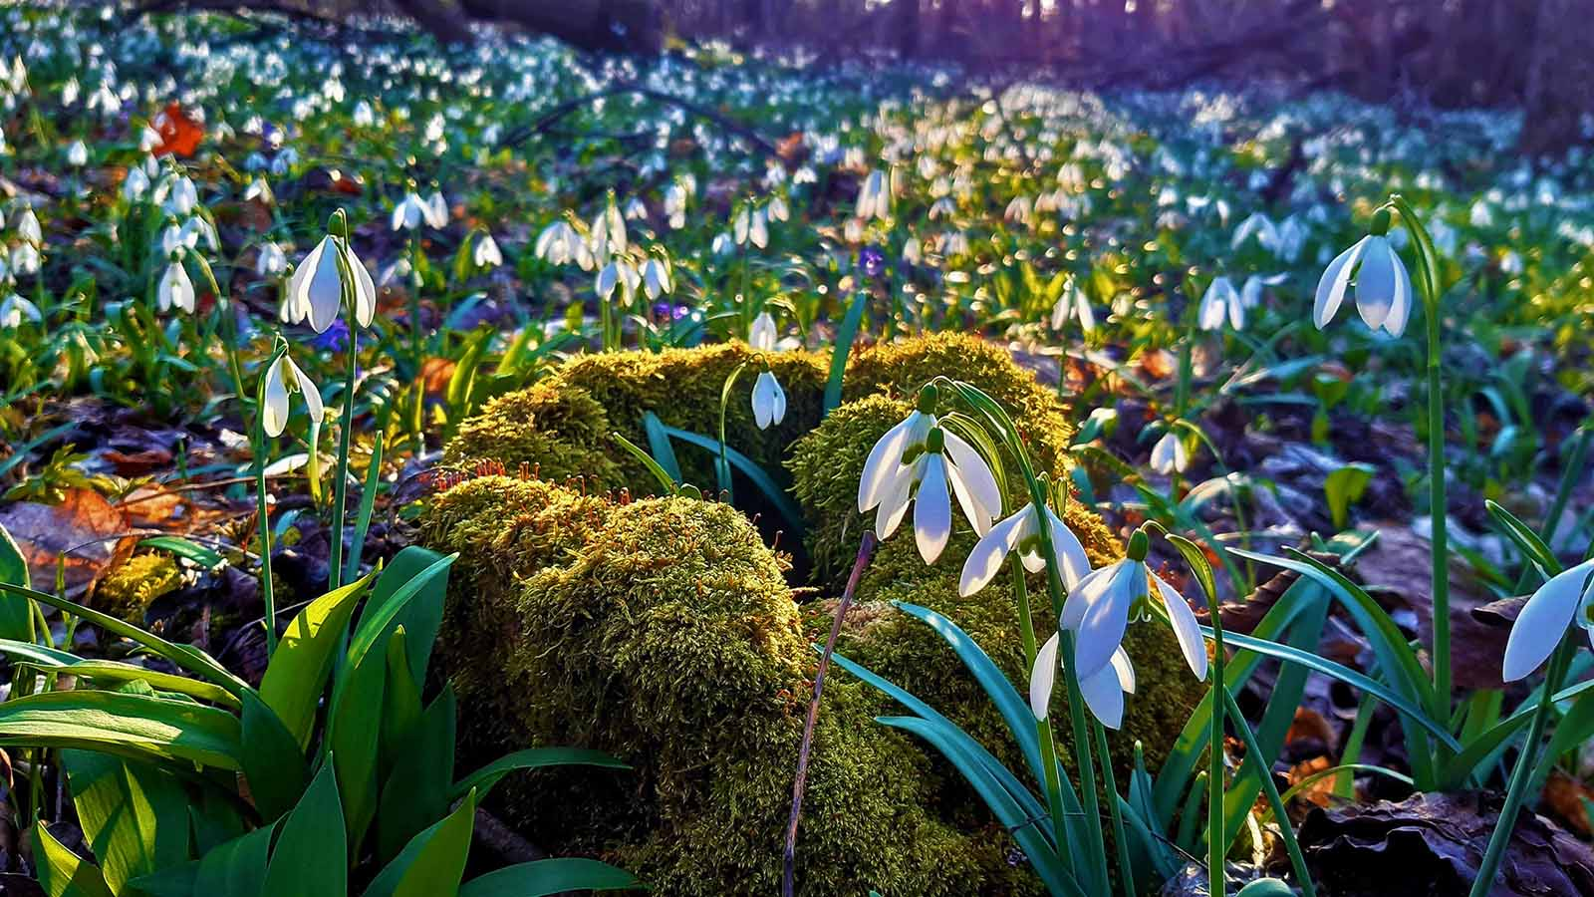
Photo © Erik Ondrejička

Slide 40
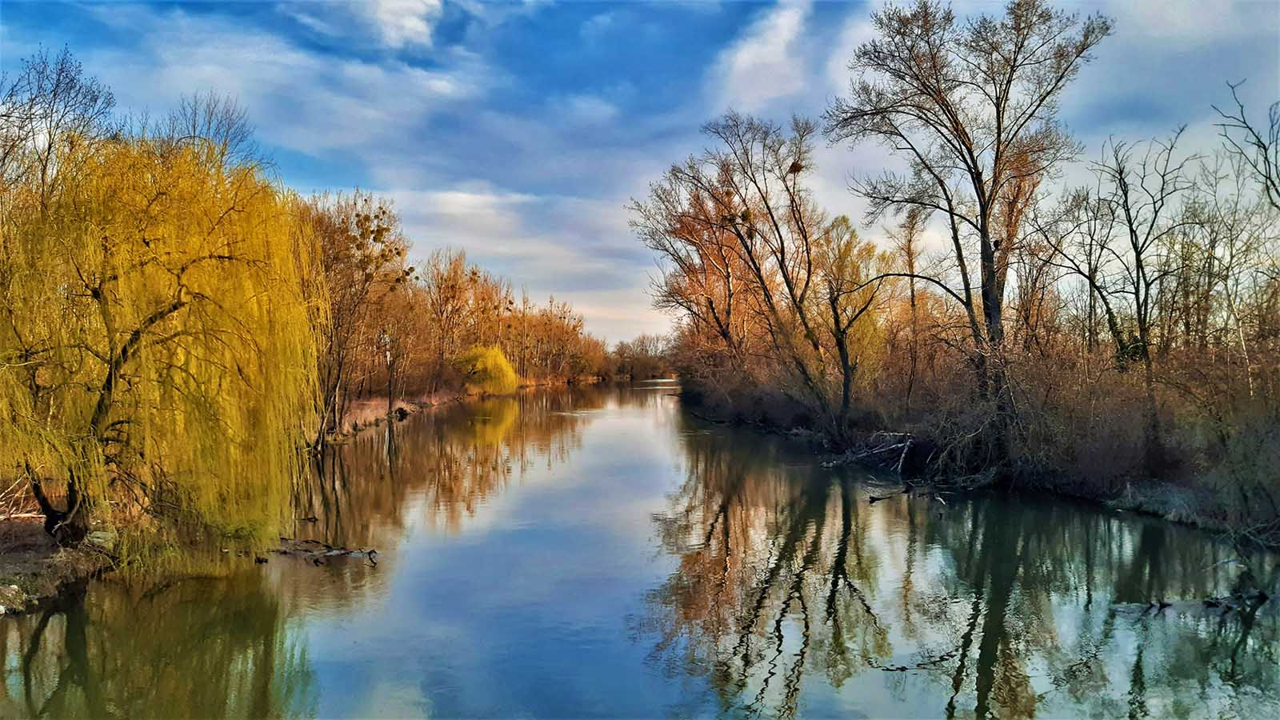
Photo © Erik Ondrejička

Slide 41



Non-commercial presentation!
Music : George Winston - Secret Garden
Photos : Erik Ondrejička
Arranged by : Steve Rumpler
E-mail : pista2011@gmail.com
Year : 2020
Thank you for watching our presentation.

Slide 42







¿Te ha gustado?
Puedes ver más entrando
Aquí
Además puedes recibir powerpoints en tu correo electrónico suscribiéndote aquí:

